Slide 1
Neue Lehrpläne für die Primarstufe
Weiterentwicklung der Lehrpläne Grundschule von 2008

Slide 2
Agenda
Informationen zum Lehrplankonstrukt
Prinzipien der Weiterentwicklung und Veränderungen
Schulinterne Arbeitspläne und Unterstützungsangebote
Fachspezifische Erläuterungen

Slide 3
I. Lehrplankonstrukt

Slide 4

Merkmale der Lehrpläne
Die Lehrpläne der Primarstufe beschreiben
Aufgaben und Ziele des jeweiligen Faches,
zu erwartende Lernergebnisse der Schülerinnen und Schüler kompetenzorientiert,
den fachlichen Kern der dafür erforderlichen Kompetenzen und fachlichen Inhalte.

Slide 5
Merkmale von kompetenzorientierten Lehrplänen
Kompetenzorientierte Lehrpläne in NRW formulieren
landesweit verbindliche Standards,
Vorgaben ohne Auswahlmöglichkeiten,
eine Progression der Kompetenzentwicklung über zwei Stufen („Ende Schuleingangsphase“ und „Ende der 4. Klasse“),
in der Primarstufe auch Aussagen zu erwünschten didaktischen Modellen bzw. methodischen Vorgehensweisen.

Slide 6
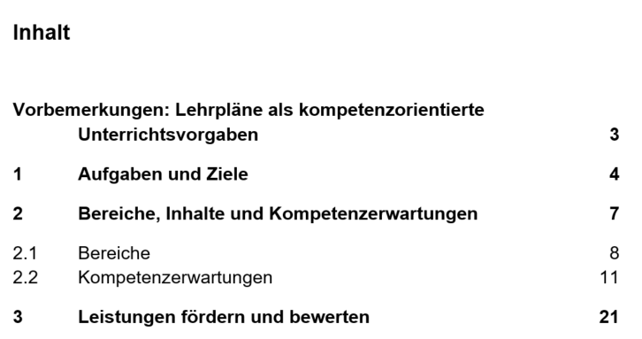
Gliederung des Lehrplans

Slide 7
Kapitel 1: Aufgaben und Ziele des Faches
verdeutlichen den Beitrag eines Faches zum Bildungsauftrag der Primarstufe,
benennen und erläutern das übergreifende Ziel/die übergreifende Kompetenz des Faches,
leisten Aussagen zu fachspezifischem Lehren und Lernen,
bringen fachliche Anforderungen mit den Lebensperspektiven der Schülerinnen und Schüler in einen Zusammenhang,
begründen Kompetenzerwartungen und Anforderungen an die Schülerinnen und Schüler.

Slide 8
Kapitel 1: Für alle Fächer
Gemeinsames Lernen
„Es ist Aufgabe der Primarstufe, die Fähigkeiten, Interessen und Neigungen aller Schülerinnen und Schüler aufzugreifen und sie mit den Anforderungen fachlichen und fächerübergreifenden Lernens zu verbinden. Die in den Lehrplänen beschriebenen Kompetenzerwartungen stellen daher eine Bezugsnorm für das Gemeinsame Lernen dar, da die Kompetenzen in unterschiedlichem Umfang und in unterschiedlicher Höhe und Komplexität erworben werden.“

Slide 9
Kapitel 1: Für alle Fächer
Sprachbildung
„Da in allen Fächern der Primarstufe fachliches und sprachliches Lernen eng miteinander verknüpft sind, ist es die gemeinsame Aufgabe und Verantwortung aller Fächer, die bildungssprachlichen Kompetenzen aller Schülerinnen und Schüler als wesentliche Voraussetzung zum Lernen und für den Schulerfolg zu entwickeln und zu stärken. Mehrsprachigkeit wird dabei als Ressource für die sprachliche Bildung verstanden.“

Slide 10
Kapitel 2.1: Bereiche in den Fächern D, M und E
benennen analytisch unterscheidbare Handlungsfelder eines Faches,
orientieren sich an den Bildungsstandards (PS: D, M; SI: E)
werden in Form von Kompetenzerwartungen ausdifferenziert und beschrieben,
besitzen stets eine Handlungsdimension und eine Wissensdimension (Metawissen).

Slide 11
Kapitel 2.1: Bereiche in SU, Mu, Ku, KR, ER, SP und Praktische Philosophie
umfassen fachliche Gegenstände wie Phänomene, Sachverhalte, Konzepte usw.,
bilden den Kontext für Kompetenzentwicklung,
sind für die Beschreibung von Kompetenzen unverzichtbar und machen diese erst vorstellbar.

Slide 12
Kapitel 2.2: Kompetenzerwartungen
führen fachliche Prozesse und fachliche Inhalte zusammen,
beschreiben konkret, was Schülerinnen und Schüler in einem Bereich unter Berücksichtigung aller Anforderungsbereiche in der Regel können und wissen sollen,
besitzen einen exemplarischen Charakter und sind auf vergleichbare Situationen transferierbar.

Slide 13
Kapitel 3: Leistungen fördern und bewerten
Pädagogisches Leistungsverständnis
Ausgangspunkt: individueller Lernstand
Prozesse wie auch Produkte als Basis
Transparenz der Kriterien
Fächer D, M, E: schriftliche Leistungen
Fächer SU, Mu, Ku, KR, ER, SP; PP: sonstige Leistungen

Slide 14
Prinzipien der Weiterentwicklung und Veränderungen

Slide 15
Kompetenzformulierungen
beschreiben durch die Lehrkraft überprüfbare, d.h. beobachtbare Lernergebnisse,
Hilfestellung durch Operatoren: beschreiben, erklären, bewerten, …
Hilfestellung durch zu erstellende Produkte: verfassen einen Text, fertigen ein Modell an, …
Hilfestellungen durch ausgeführte Handlungen: laufen rhythmisch über Hindernisse, experimentieren beim Malen mit Farbmischungen, …
bilden keine Unterrichtsschritte ab.

Slide 16
Aktualisierung
Orientierung an der Struktur der bisherigen Lehrpläne für die Grundschule bei
Aktualisierung der Aufgaben und Ziele des Faches
Berücksichtigung von sog. Vorläuferfähigkeiten in D, M
Aktualisierung des gesamten Kapitels 2: Kompetenzerwartungen und Inhalte
Aktualisierung Kapitel 3
besondere Berücksichtigung der Schuleingangsphase
Anschlussfähigkeit zur Sekundarstufe I / Übergang

Slide 17
Anpassung der Struktur an Lehrpläne anderer Schulformen
Zusammenführung der Kapitel 2 und 3 aus dem LP 2008 zu einem Kapitel 2
schnellere Orientierung über die Schulformen hinweg
Beibehaltung der Unterteilung in Bereiche mit zugehörigen Schwerpunkten
Wichtig für die Lesart der LP: Reihenfolge der Bereiche in den Lehrplänen gibt nicht die Reihenfolge der Unterrichtsvorhaben in der Praxis vor, sondern im Unterricht werden die Bereiche miteinander vernetzt.

Slide 18
Ausschärfung der Fachlichkeit
zielgerechte Auswahl und Präzisierung von Fachinhalten statt Beispiele wie im LP 2008
Anpassung an zeitgemäße fachliche Perspektiven
Verdeutlichung einer Kompetenzprogression
  Ende der Schuleingangsphase
  Ende Klasse 4
In Klammerzusätzen werden Kompetenzerwartungen um verbindliche Inhalte und Gegenstände zur Entwicklung der Kompetenz ergänzt. Der Zusatz „u.a.“ weist darauf hin, dass zusätzlich zu den genannten mindestens ein weiterer Inhalt bzw. Gegenstand verbindlich zu behandeln ist.

Slide 19
Berücksichtigung der Querschnittsaufgaben u.a.
geschlechtersensible Bildung
Interkulturelle Bildung
Bildung in der digitalen Welt → MKR NRW: Erstellung einer Synopse als Unterstützung für die Schulen
Verbraucherbildung → Rahmenvorgabe Verbraucherbildung in Schule in der Primarstufe und Sekundarstufe I: Erstellung einer Synopse als Unterstützung für die Schulen
Bildung für nachhaltige Entwicklung
Politische Bildung und Demokratieerziehung

Slide 20
Einbindung der Querschnittsaufgaben

Slide 21
Fachliche Einbindung des MKR
1
Gebrauch digitaler
Basiswerkzeuge
2
Entwicklung fachlicher
Kompetenzen mithilfe
digitaler Medien
1
2
4
3
Thematisierung in
fachlichen Inhalten
3
4
Module zur informatischen
Grundbildung

Slide 22
Fachliche Einbindung RV Verbraucherbildung
Übergreifender Bereich Allgemeiner Konsum
Bereich A: Finanzen Marktgeschehen, Verbraucherrecht | Bereich B: Ernährung und Gesundheit | Bereich C: Medien und Information in der digitalen Welt | Bereich D: Leben, Wohnen Mobilität
Zieldimensionen: Auseinandersetzung mit
  Individuellen Bedürfnissen und Bedarfen (Z1)
  Gesellschaftlichen Einflüssen auf Konsumentscheidungen (Z2)
  Individuellen und gesellschaftlichen Folgen des Konsums (Z3)
  Politisch-rechtlichen und sozioökonomischen Rahmenbedingungen (Z4)
  Kriterien für Konsumentscheidungen (Z5)
  Individuellen, kollektiven und politischen Gestaltungsoptionen des Konsums (Z6)
Notes:
Das Thema „Verbraucherbildung“ ist in verschiedenen Formen für den Deutschunterricht relevant, etwa im Bereich der Analyse von „Werbung“ oder in argumentativen Zugängen zur „Nachhaltigkeit“, zum „Konsumverhalten“ o.ä.

Slide 23
III. Schulinterne Arbeitspläne und Unterstützungsangebote

Slide 24
Schulinterne Arbeitspläne - rechtlicher Rahmen
SchulG §29
Unterrichtsvorgaben
Das Ministerium erlässt in der Regel schulformspezifische Vorgaben für den Unterricht (Richtlinien, Rahmenvorgaben, Lehrpläne). Diese legen insbesondere die Ziele und Inhalte für die Bildungsgänge, Unterrichtsfächer und Lernbereiche fest und bestimmen die erwarteten Lernergebnisse (Bildungsstandards).
Die Schulen bestimmen auf der Grundlage der Unterrichtsvorgaben nach Absatz 1 in Verbindung mit ihrem Schulprogramm schuleigene Unterrichtsvorgaben.
Unterrichtsvorgaben nach den Absätzen 1 und 2 sind so zu fassen, dass für die Lehrerinnen und Lehrer ein pädagogischer Gestaltungsspielraum bleibt.

Slide 25
Schulinterne Arbeitspläne - rechtlicher Rahmen
SchulG §70
Fachkonferenz, Bildungsgangskonferenz
…
Die Fachkonferenz berät über alle das Fach oder die Fachrichtung betreffenden Angelegenheiten einschließlich der Zusammenarbeit mit anderen Fächern. Sie trägt Verantwortung für die schulinterne Qualitätssicherung und -entwicklung der fachlichen Arbeit und berät über Ziele, Arbeitspläne, Evaluationsmaßnahmen und -ergebnisse und Rechenschaftslegung.
Die Fachkonferenz entscheidet in ihrem Fach insbesondere über
  Grundsätze zur fachdidaktischen und fachmethodischen Arbeit,
  Grundsätze zur Leistungsbewertung,
  Vorschläge an die Lehrerkonferenz zur Einführung von Lernmitteln

Slide 26


Merkmale schulinterner Arbeitspläne
Kompetenz-erwartungen
Was?
Welches Niveau?
Wofür?
Kompetenz-entwicklung
Wie?
Wann?
Womit?
Schulinterne
Arbeitspläne
Lehrpläne

Slide 27
Merkmale schulinterner Arbeitspläne
Schulbezogene Konkretisierung der Lehrpläne
Instrument zur Unterrichtsentwicklung und Unterrichtsvorbereitung
Ausgestaltung von Freiräumen
Grundlage der fachlichen Arbeit im Team → Lehrkräfte als Experten für ihr Fach UND ihre Schülerinnen und Schüler
Transparenz für alle am Bildungsprozess Beteiligten
Maßstab für Evaluation und Rechenschaftslegung

Slide 28
Weitere Hinweise zu schulinternen Arbeitsplänen
Referenzrahmen Schulqualität → Dimension 2.1
Ergebnis- und Standardorientierung
https://www.schulentwicklung.nrw.de/referenzrahmen/index.php?bereich=1053
Handreichung der BR Münster zur Erstellung schulinterner Lehrpläne
https://www.bezreg-muenster.de/zentralablage/dokumente/schule_und_bildung/digitale_bildung/handreichungen_orientierungshilfen/Erstellung-schulinterner-Lehrplaene-Handreichung-fuer-Schulen.pdf

Slide 29
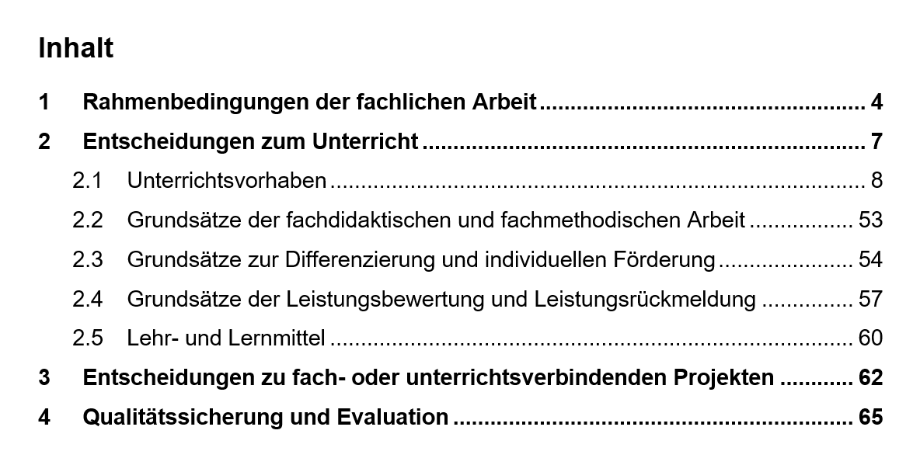
Gliederung des schulinternen Beispielarbeitsplans

Slide 30
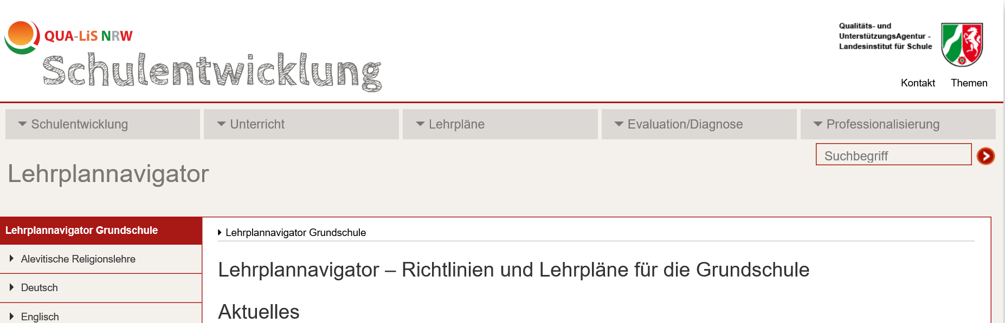
Materialien im Lehrplannavigator

Slide 31
II. Fachspezifische Erläuterungen
Lehrplan Mathematik

Slide 32
Agenda
Vorstellungsrunde
Einführung in den Lehrplan Mathematik
Erläuterungen zum schulinternen Arbeitsplan im Fach Mathematik
(Vorschläge für teilnehmeraktivierende Elemente bei Implementationsveranstaltungen)

Slide 33
Mathematik – Aufgaben und Ziele des Faches
Mathematiklernen durchgängig als konstruktiver, entdeckender Prozess
Unterricht ermöglicht eine aktiven Kompetenzerwerb durch ergiebige Aufgabenstellungen auf unterschiedlichen Niveaus
Die Prinzipien der Anwendungsorientierung und der Strukturorientierung bringen die Beziehungshaltigkeit zum Ausdruck
bedeutsam für die Entwicklung mathematischen Verständnisses ist die Unterstützung des Erwerbs der prozess- als auch inhaltsbezogenen Kompetenzen (bedingen einander)

Slide 34
Die wichtigsten Kontinuitäten
Fundament des Mathematikunterrichts sind der verständnisorientierte Erwerb mathematischer Begriffe und Verfahrensweisen
Kompetenzbereiche (Prozesse) und Inhalte sind untrennbar miteinander verwoben
Kompetenzerwartungen sind die Verknüpfungen von
Prozessen und Inhalten
Kompetenzerwartungen in Kapitel 2 des Lehrplans Mathematik weiterhin unterteilt in Prozesse bzw. Inhalte und zugehörige Schwerpunkte
→ Anschlussfähigkeit an alle KLP in der Sek. I aller Schulformen

Slide 35
Die wichtigsten Aspekte der Weiterentwicklung
Ausweitung der Kompetenzbereiche in 5 Prozesse: Problemlösen, Modellieren, Kommunizieren, Argumentieren, Darstellen
Einsatzmöglichkeiten der Digitalisierung nutzen
Verankerung informatischer Grundbildung
Hinweise zu Vorläuferfähigkeiten als Handlungserfahrungen, die in der Schule aufgenommen und individuell weiterentwickelt werden.

Slide 36
Vorläuferfähigkeiten für das Fach Mathematik
Mathematik im Alltag entdecken und erforschen,
Mathematische Situationen darstellen und darüber sprechen,
kreativ sein und Probleme mithilfe der Mathematik lösen.
Anzahlen bis 4 simultan erfassen,
unstrukturierte Anzahlen durch Abzählen ermitteln,
Mengen vergleichen (mehr, weniger, größer, kleiner, gleich)
die Zahlenwortreihe bis 10 vorwärts aufsagen, den Richtungsbegriff rückwärts erkennen,
räumliche Beziehungen benennen (u.a. oben, unten, vorne, hinten),
Unterschiede oder Ähnlichkeiten wahrnehmen, klassifizieren, sortieren, Muster erkennen,
einfache geometrische Formen (Kreis, Dreieck, Viereck) erkennen,
Teilfiguren in einem komplexen Hintergrund erkennen und isolieren (Figur-Grund-Wahrnehmung) sowie
Seheindrücke und Handbewegungen koordinieren (Auge-Hand-Koordination).

Slide 37
Ausschärfung der Fachlichkeit
„In Klammerzusätzen werden Kompetenzerwartungen in der Regel um verbindliche Inhalte und Gegenstände zur Entwicklung der Kompetenz ergänzt. Der Zusatz „u.a.“ weist darauf hin, dass zusätzlich zu den genannten mindestens ein weiterer Inhalt bzw. Gegenstand verbindlich zu behandeln ist.“
Beispiel 1 (Größenvorstellung und Umgang mit Größen, Ende SEP):
geben Größen von vertrauten Objekten an und schätzen mithilfe von Stützpunktvorstellungen (für 1cm, 1m, 1€)
Beispiel 2 (Ebene Figuren, Ende Klasse 4):
identifizieren weitere ebene Figuren (u.a. Sechseck, Achteck, Parallelogramm) und beschreiben diese mit Fachbegriffen (u.a. senkrecht, waagerecht, parallel, rechter Winkel)

Slide 38
Fachliche Umsetzung MKR
Beispiel 1 (Sachsituationen, Ende SEP): Schülerinnen und Schüler
formulieren zu vorgegebenen Gleichungen Rechengeschichten oder zeichnen dazu passende Bildsachaufgaben, auch unter Verwendung digitaler Mathematikwerkzeuge. (MKR, 1.3,2.2,3.1,4.1)
Beispiel 2 (Raumorientierung und Raumvorstellung, Ende Klasse 4): Schülerinnen und Schüler …
orientieren sich nach einem Wegeplan im Raum auch unter Verwendung digitaler Mathematikwerkzeuge. (MKR 6.2, 6.3)

Slide 39
Fachliche Umsetzung Verbraucherbildung
Beispiel 1 (Sachsituationen, Ende Klasse 4):
formulieren Sachaufgaben zu vorgegebenen Modellen (u.a. Gleichungen, Tabellen), auch unter Verwendung digitaler Mathematikwerkzeuge. (VB A, Z 1/5)
Beispiel 2 (Daten und Häufigkeiten, Ende Klasse 4): entnehmen Kalendern, Diagrammen und Tabellen Daten und interpretieren sie zur Beantwortung von mathematikhaltigen sowie verbraucherrelevanten Fragestellungen. (VB Ü, Z 1/3)

Slide 40
II.b
Vorschlag für teilnehmeraktivierende Elemente bei Implementationsveranstaltungen passend zu den einzelnen Kapiteln des Lehrplans Mathematik

Slide 41
Kapitel 1: Aufgaben und Ziele des Faches
Notieren Sie 1-2 Punkte dieser Zieldimensionen, die Ihnen persönlich in Ihrem Mathematikunterricht besonders am Herzen liegen.
Geben Sie ein Beispiel, wie sich diese Ziele konkret in Ihrem Unterricht zeigen.
Tauschen Sie sich mit ihrem Nachbarn / Ihrer Nachbarin aus.
Zitate aus dem Lehrplan Mathematik [Auszüge aus Kap. 1]
„Der Unterricht ermöglicht einen aktiven Kompetenzerwerb durch ergiebige Aufgabenstellungen auf unterschiedlichem Niveau.“
„Die Wirkung des Mathematikunterrichts entfaltet sich in der individuellen Auseinandersetzung mit fachlichen Strukturen ebenso wie in der wechselseitigen Verständigung und Kooperation darüber.“
„Mathematik ist ohne Darstellungen nicht (be-)greifbar (…).“
„Mithilfe geeigneter Handlungsmaterialien oder bildlicher Darstellungen führen die Lernenden beim grundlegenden Üben (gedankliche) Operationen aus.“
„Entdeckendes Üben thematisiert Muster und Strukturen im Rahmen ergiebiger Aufgabenstellungen(…).“
Notes:
Wir vermuten, dass Sie manche dieser Ziele besonders wichtig finden und in Ihrem Unterricht schon jetzt verfolgen. Daher bitten wir Sie nun ….
Auswertung: Es wäre schön, wenn zwei, drei Kolleg/-innen einmal berichten würden, was sie in ihren Partnergruppen besprochen haben.

Slide 42
Kapitel 2: Kompetenzerwartungen in der Praxis
Wählen Sie bitte in Partnerarbeit eine der Kompetenzerwartungen aus: Die Schülerinnen und Schüler …
  stellen Zahlen im Zahlenraum bis 100 unter Anwendung der Struktur des Zehnersystems dar (Prinzip der Bündelung, Stellenwertschreibweise. (SEP, Zahlverständnis)
  stellen Muster durch Fortsetzen her (u.a. Bandornamente, Parkettierungen), beschreiben sie und erfinden eigene Muster, auch unter Verwendung digitaler Mathematikwerkzeuge. (Ende Klasse 4, Ebene Figuren)
  entnehmen Kalendern, Diagrammen, und Tabellen Daten und interpretieren sie zur Beantwortung von mathematikhaltigen sowie verbraucherrelevanten Fragestellungen. (Klasse 1-4, Daten und Häufigkeiten)
Erörtern Sie in Ihrem Team: „Was kann eine Schülerin/ein Schüler, wenn sie/er über die (von Ihnen ausgewählte) Kompetenz verfügt?“
Beschreiben Sie nun bitte, über welche Kenntnisse / Fähigkeiten / Fertigkeiten / Haltungen eine Schülerin/ein Schüler mit Blick auf die (von Ihnen ausgewählte) Kompetenz mindestens verfügen sollte!
fakultativ: Überlegen Sie bitte, in welchem Unterrichtsvorhaben Ihres bisherigen schulinternen Arbeitsplan sich diese Kompetenzen am besten fördern lassen bzw. welche Änderungen im schulinternen Arbeitsplan nötig sind.
Notes:
Kompetenzerwartungen sind im LP auf mittleren Abstraktionsniveau formuliert, also ungleich Stundenziel oder Aufgabenstellung (ACHTUNG: Im LP steht „lassen sich in Aufgabenstellungen überführen“, das meint aber nicht, dass 1:1 abbildbar).
Für Unterricht muss man sich also klar machen, welche in welche Teilkompetenzen sich die Kompetenzerwartung ausdifferenziert.
Deshalb hier nun ein Vorschlag für Sie, die Sie auch in Ihre Schule mitnehmen können, wie man sich den Kompetenzerwartungen nähern kann, wenn man konkreten Unterricht plant.

Slide 43
III. Schulinterne Arbeitspläne und Unterstützungsangebote

Slide 44
III.a
Allgemeine Hinweise zu den Unterstützungsangeboten

Slide 45
Schulinterne Arbeitspläne – rechtlicher Rahmen
SchulG §29
Unterrichtsvorgaben
Das Ministerium erlässt in der Regel schulformspezifische Vorgaben für den Unterricht (Richtlinien, Rahmenvorgaben, Lehrpläne). Diese legen insbesondere die Ziele und Inhalte für die Bildungsgänge, Unterrichtsfächer und Lernbereiche fest und bestimmen die erwarteten Lernergebnisse (Bildungsstandards).
Die Schulen bestimmen auf der Grundlage der Unterrichtsvorgaben nach Absatz 1 in Verbindung mit ihrem Schulprogramm schuleigene Unterrichtsvorgaben.
Unterrichtsvorgaben nach den Absätzen 1 und 2 sind so zu fassen, dass für die Lehrerinnen und Lehrer ein pädagogischer Gestaltungsspielraum bleibt.

Slide 46
Schulinterne Arbeitspläne - rechtlicher Rahmen
SchulG §70
Fachkonferenz, Bildungsgangskonferenz
…
Die Fachkonferenz berät über alle das Fach oder die Fachrichtung betreffenden Angelegenheiten einschließlich der Zusammenarbeit mit anderen Fächern. Sie trägt Verantwortung für die schulinterne Qualitätssicherung und -entwicklung der fachlichen Arbeit und berät über Ziele, Arbeitspläne, Evaluationsmaßnahmen und -ergebnisse und Rechenschaftslegung.
Die Fachkonferenz entscheidet in ihrem Fach insbesondere über
  Grundsätze zur fachdidaktischen und fachmethodischen Arbeit,
  Grundsätze zur Leistungsbewertung,
  Vorschläge an die Lehrerkonferenz zur Einführung von Lernmitteln

Slide 47
Merkmale schulinterner Arbeitspläne
Kompetenz-erwartungen
Was?
Welches Niveau?
Wofür?
Kompetenz-entwicklung
Wie?
Wann?
Womit?
Schulinterne
Arbeitspläne
Lehrpläne

Slide 48
Merkmale schulinterner Arbeitsplänen
Schulbezogene Konkretisierung der Lehrpläne
Instrument zur Unterrichtsentwicklung und Unterrichtsvorbereitung
Ausgestaltung von Freiräumen
Grundlage der fachlichen Arbeit im Team → Lehrkräfte als Experten für ihr Fach UND ihre Schülerinnen und Schüler
Transparenz für alle am Bildungsprozess Beteiligten
Maßstab für Evaluation und Rechenschaftslegung

Slide 49
Gliederung des schulinternen Beispielarbeitsplans

Slide 50
Materialien im Lehrplannavigator

Slide 51
III.b
Vorschlag für teilnehmeraktivierende Elemente zum schulinternen Arbeitsplan im Fach Mathematik

Slide 52
Auf dem Weg zum schulinternen Lehrplan: Tauschen Sie sich zu dem Vorschlag für die Weiterarbeit in der Schule aus und planen Sie Ihre nächsten Schritte.
Vorstellen des Lehrplans (Grundlage: ppt)
Unterstützungsmaterialien vorstellen: Lehrplannavigator mit beispielhaftem schulinternen Lehrplan etc. (Motto: „Dazu gibt es übrigens schon etwas als Anregung!“)
Den eigenen schulinternen Arbeitsplan prüfen: Was sind unsere Stärken? Wo besteht Handlungsbedarf?
Konkrete Maßnahmen zur Fortschreibung des schulinternen Arbeitsplans festlegen (Was? Wer? Wann bzw. bis wann?)

Slide 53
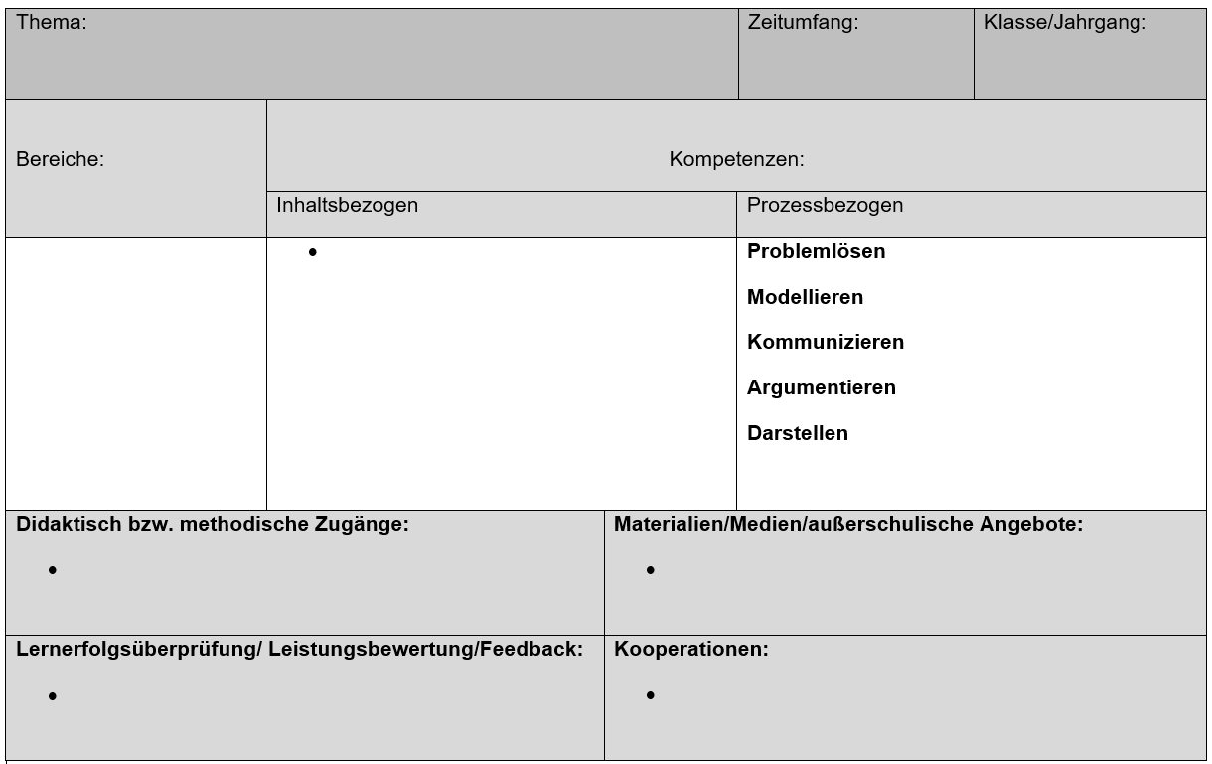
Kompetenzen, Inhalte, schulische Gegebenheiten: Unterrichtsvorhaben planen

Slide 54
Herzlichen Dank für Ihre Aufmerksamkeit!

